Slide 1
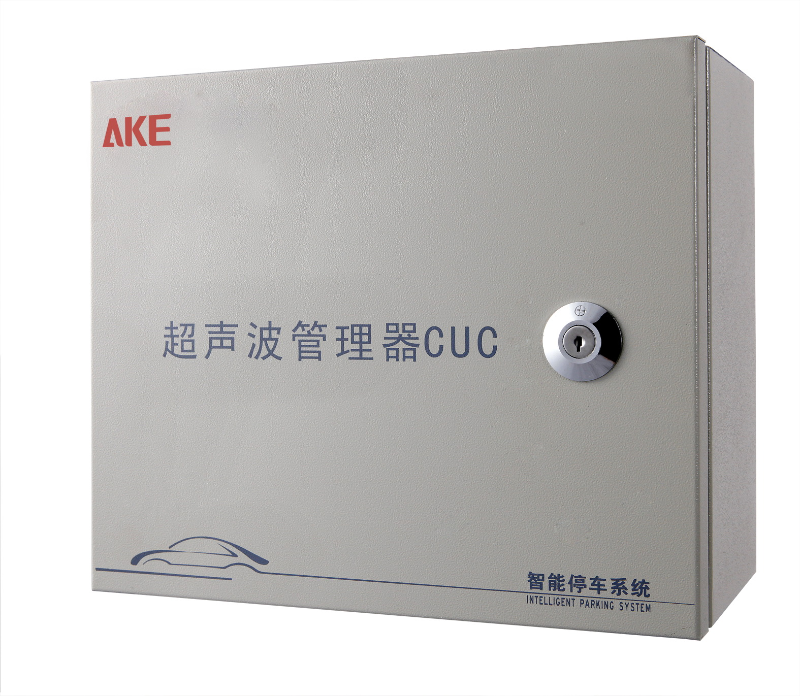
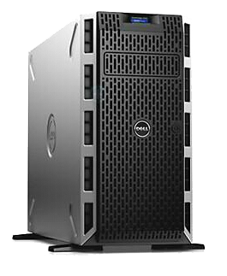
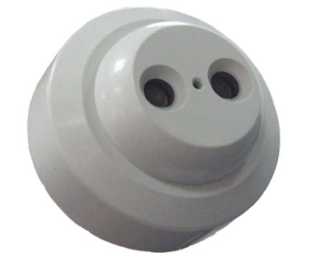
超声波
走485连线，建议每条485线带32个管理器，每个管理器满载64个探测器
服务器轮询设备
485转网络（可选）
DMS服务器

Slide 2
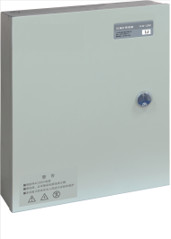
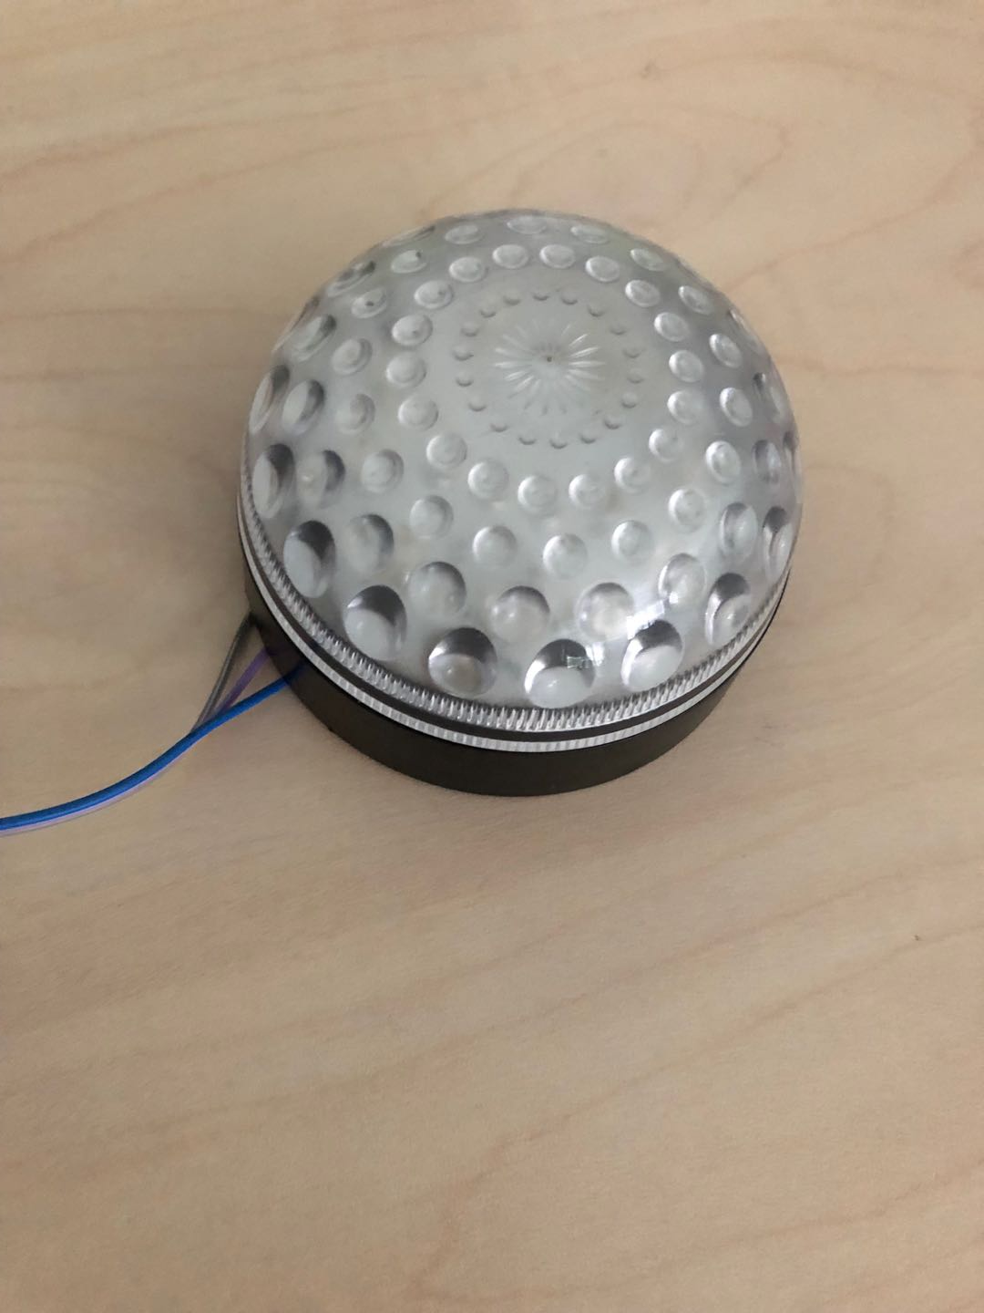
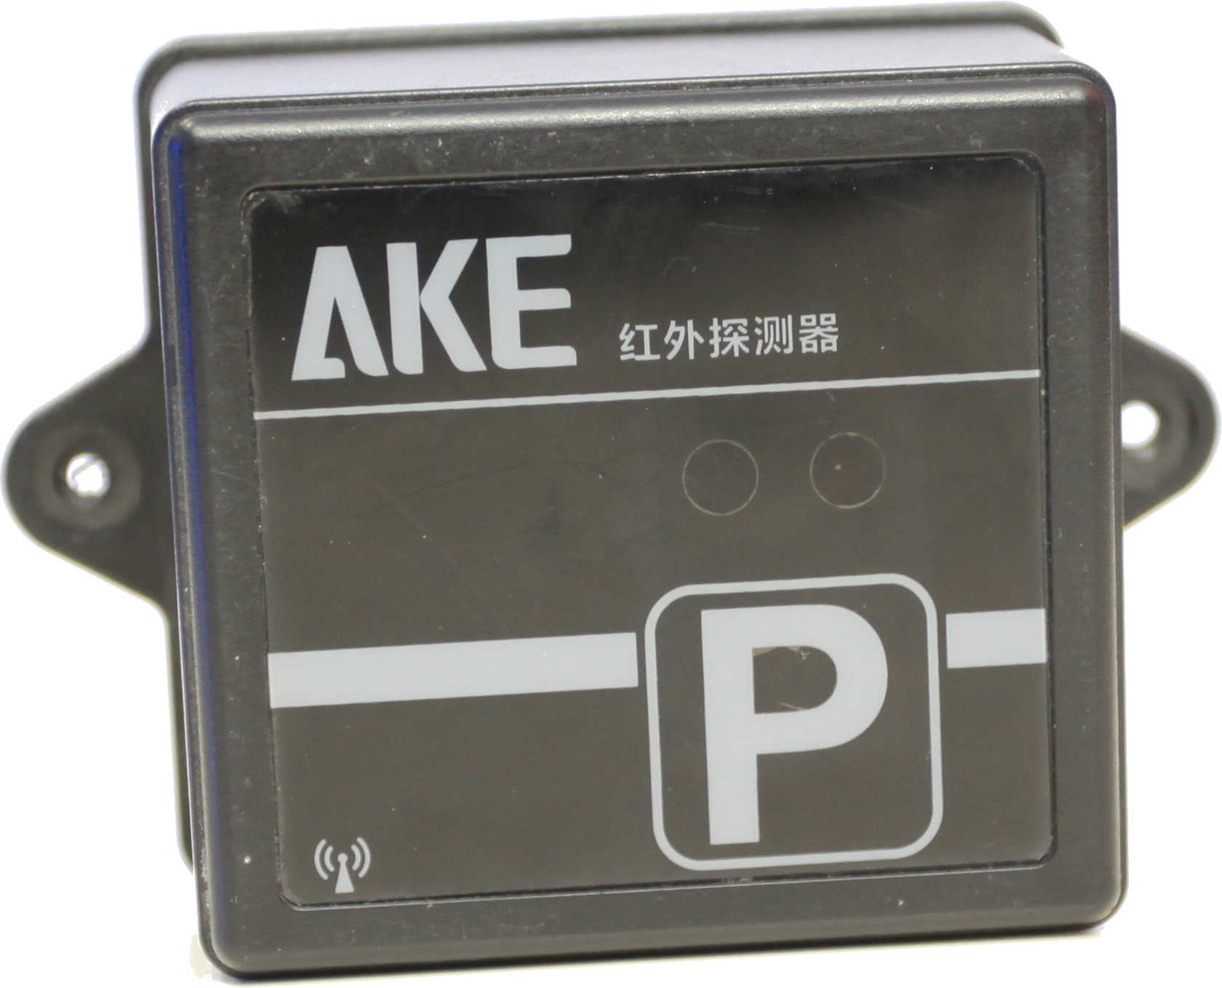
旧红外
走485连线，建议每条485线带32个管理器，每个管理器满载32个探测器
服务器轮询设备
DMS服务器
485转网络（可选）

Slide 3
新红外
走485连线，建议每条485线带5个管理器，每个管理器40个探测器
设备主动上报数据
DMS服务器
485转网络（可选）

Slide 4
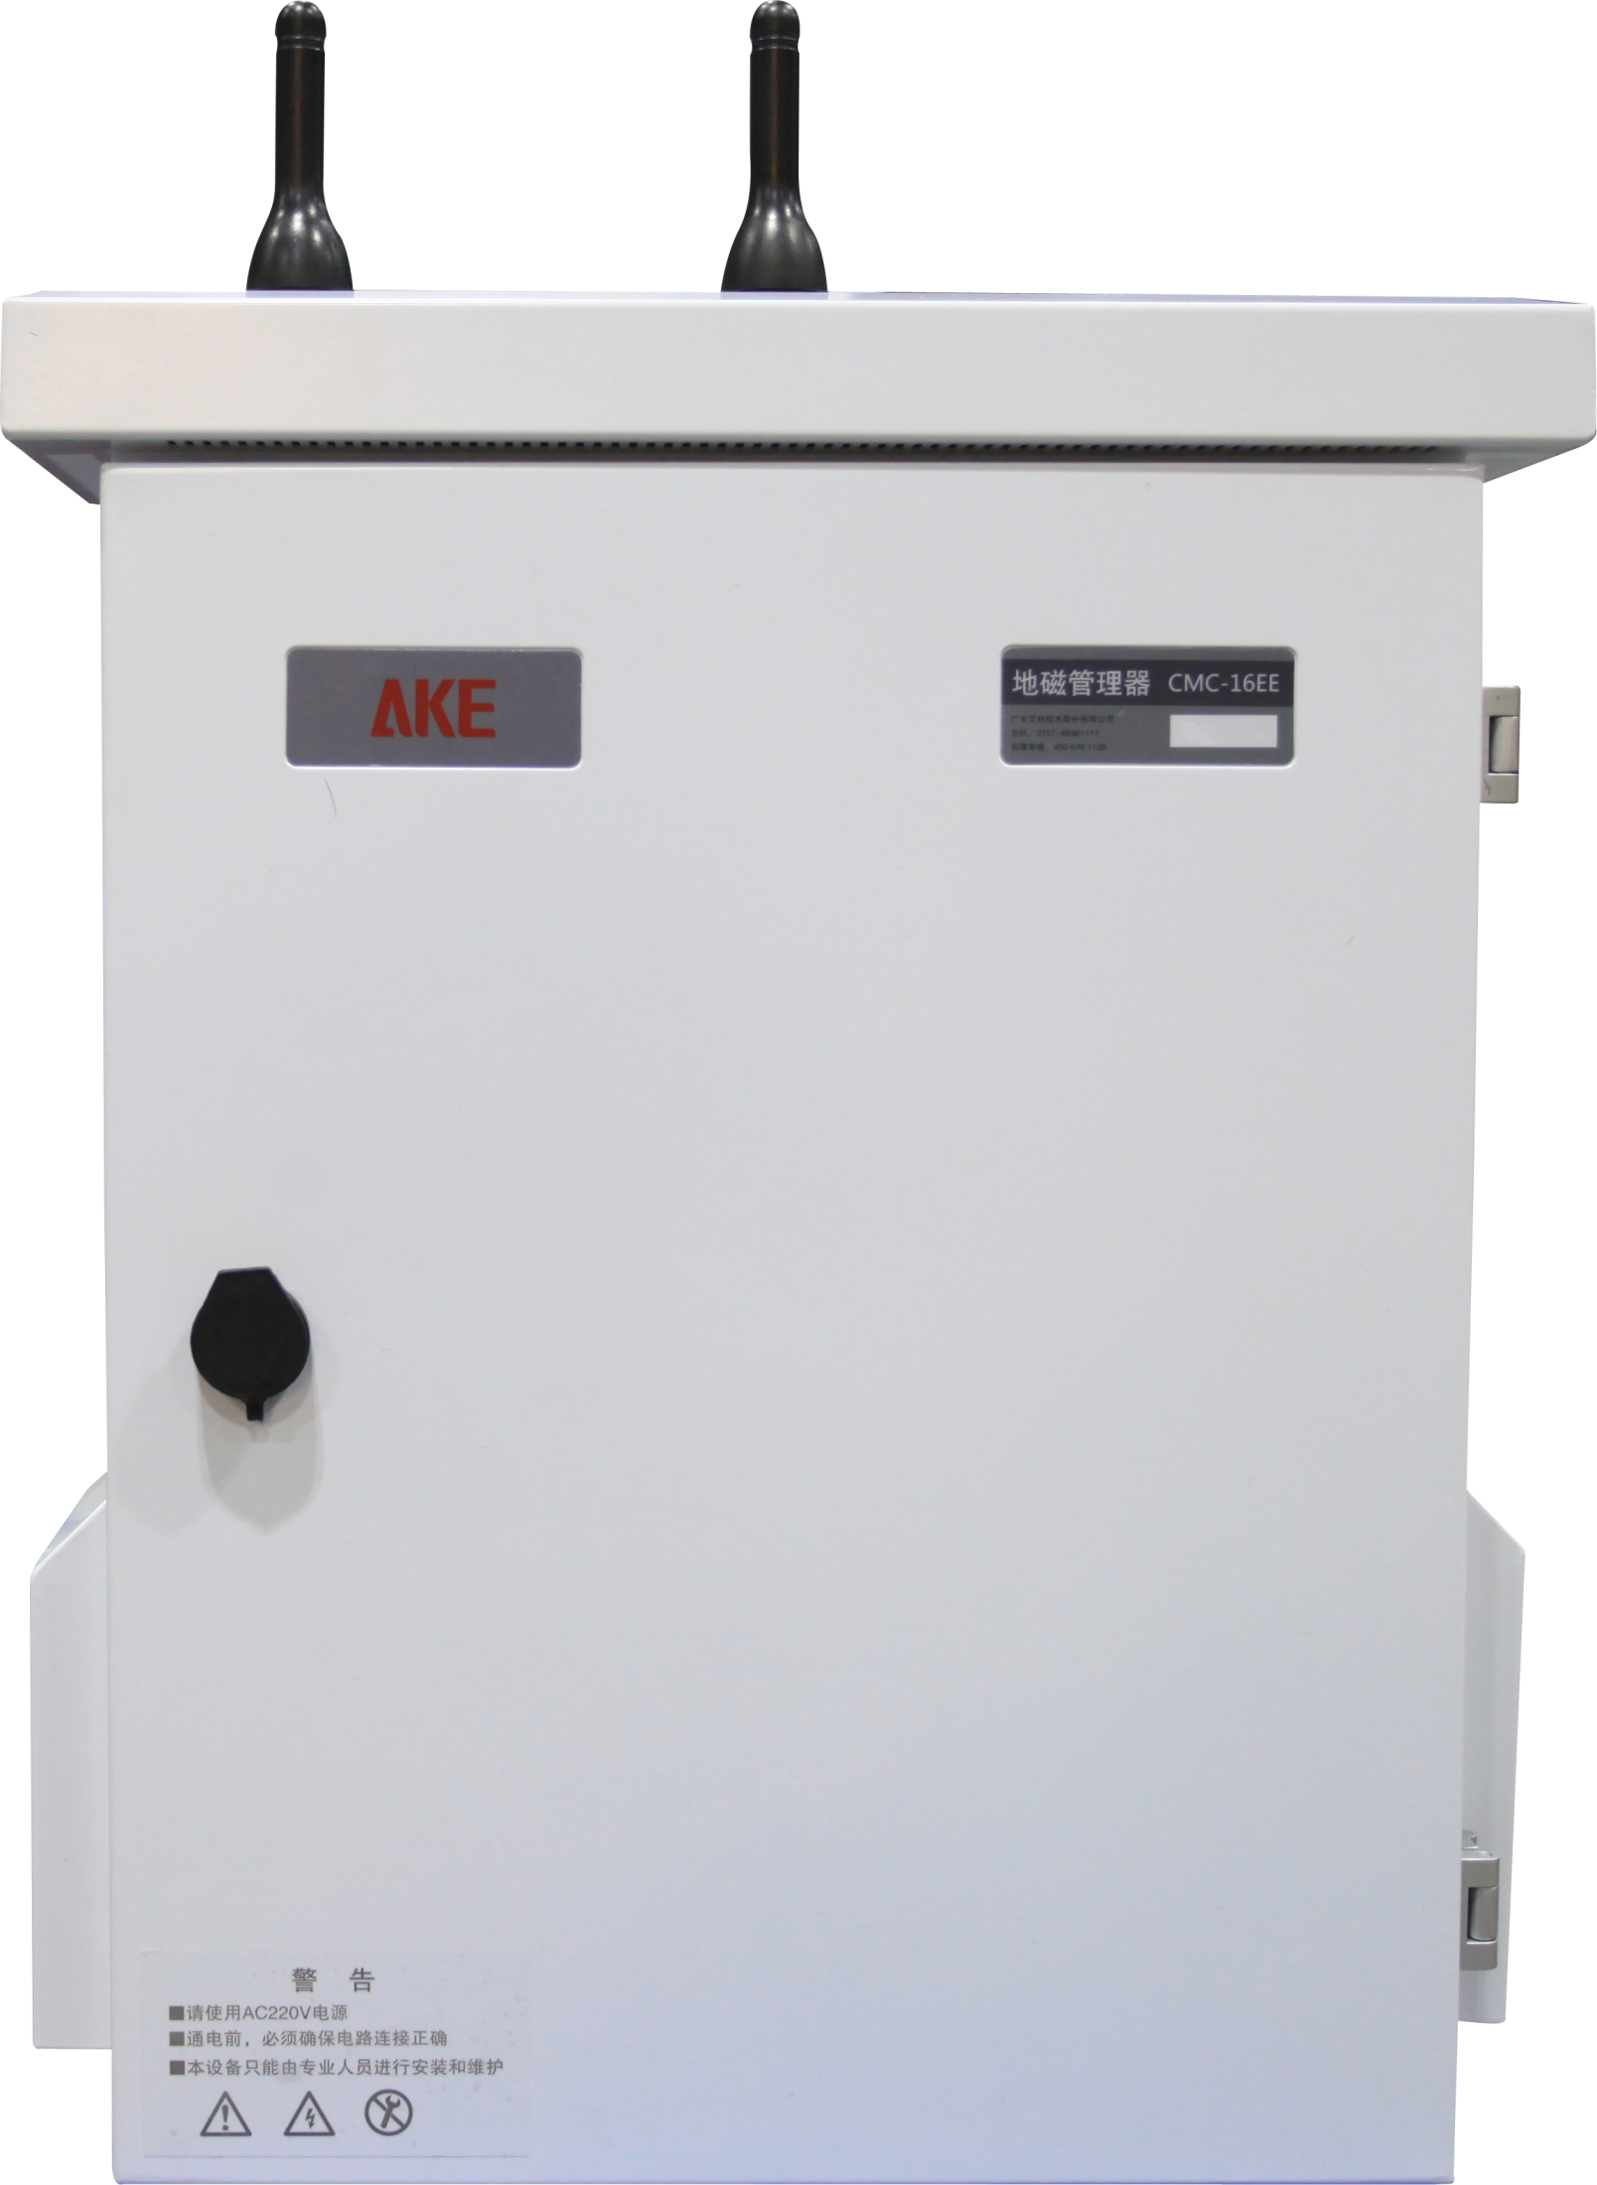
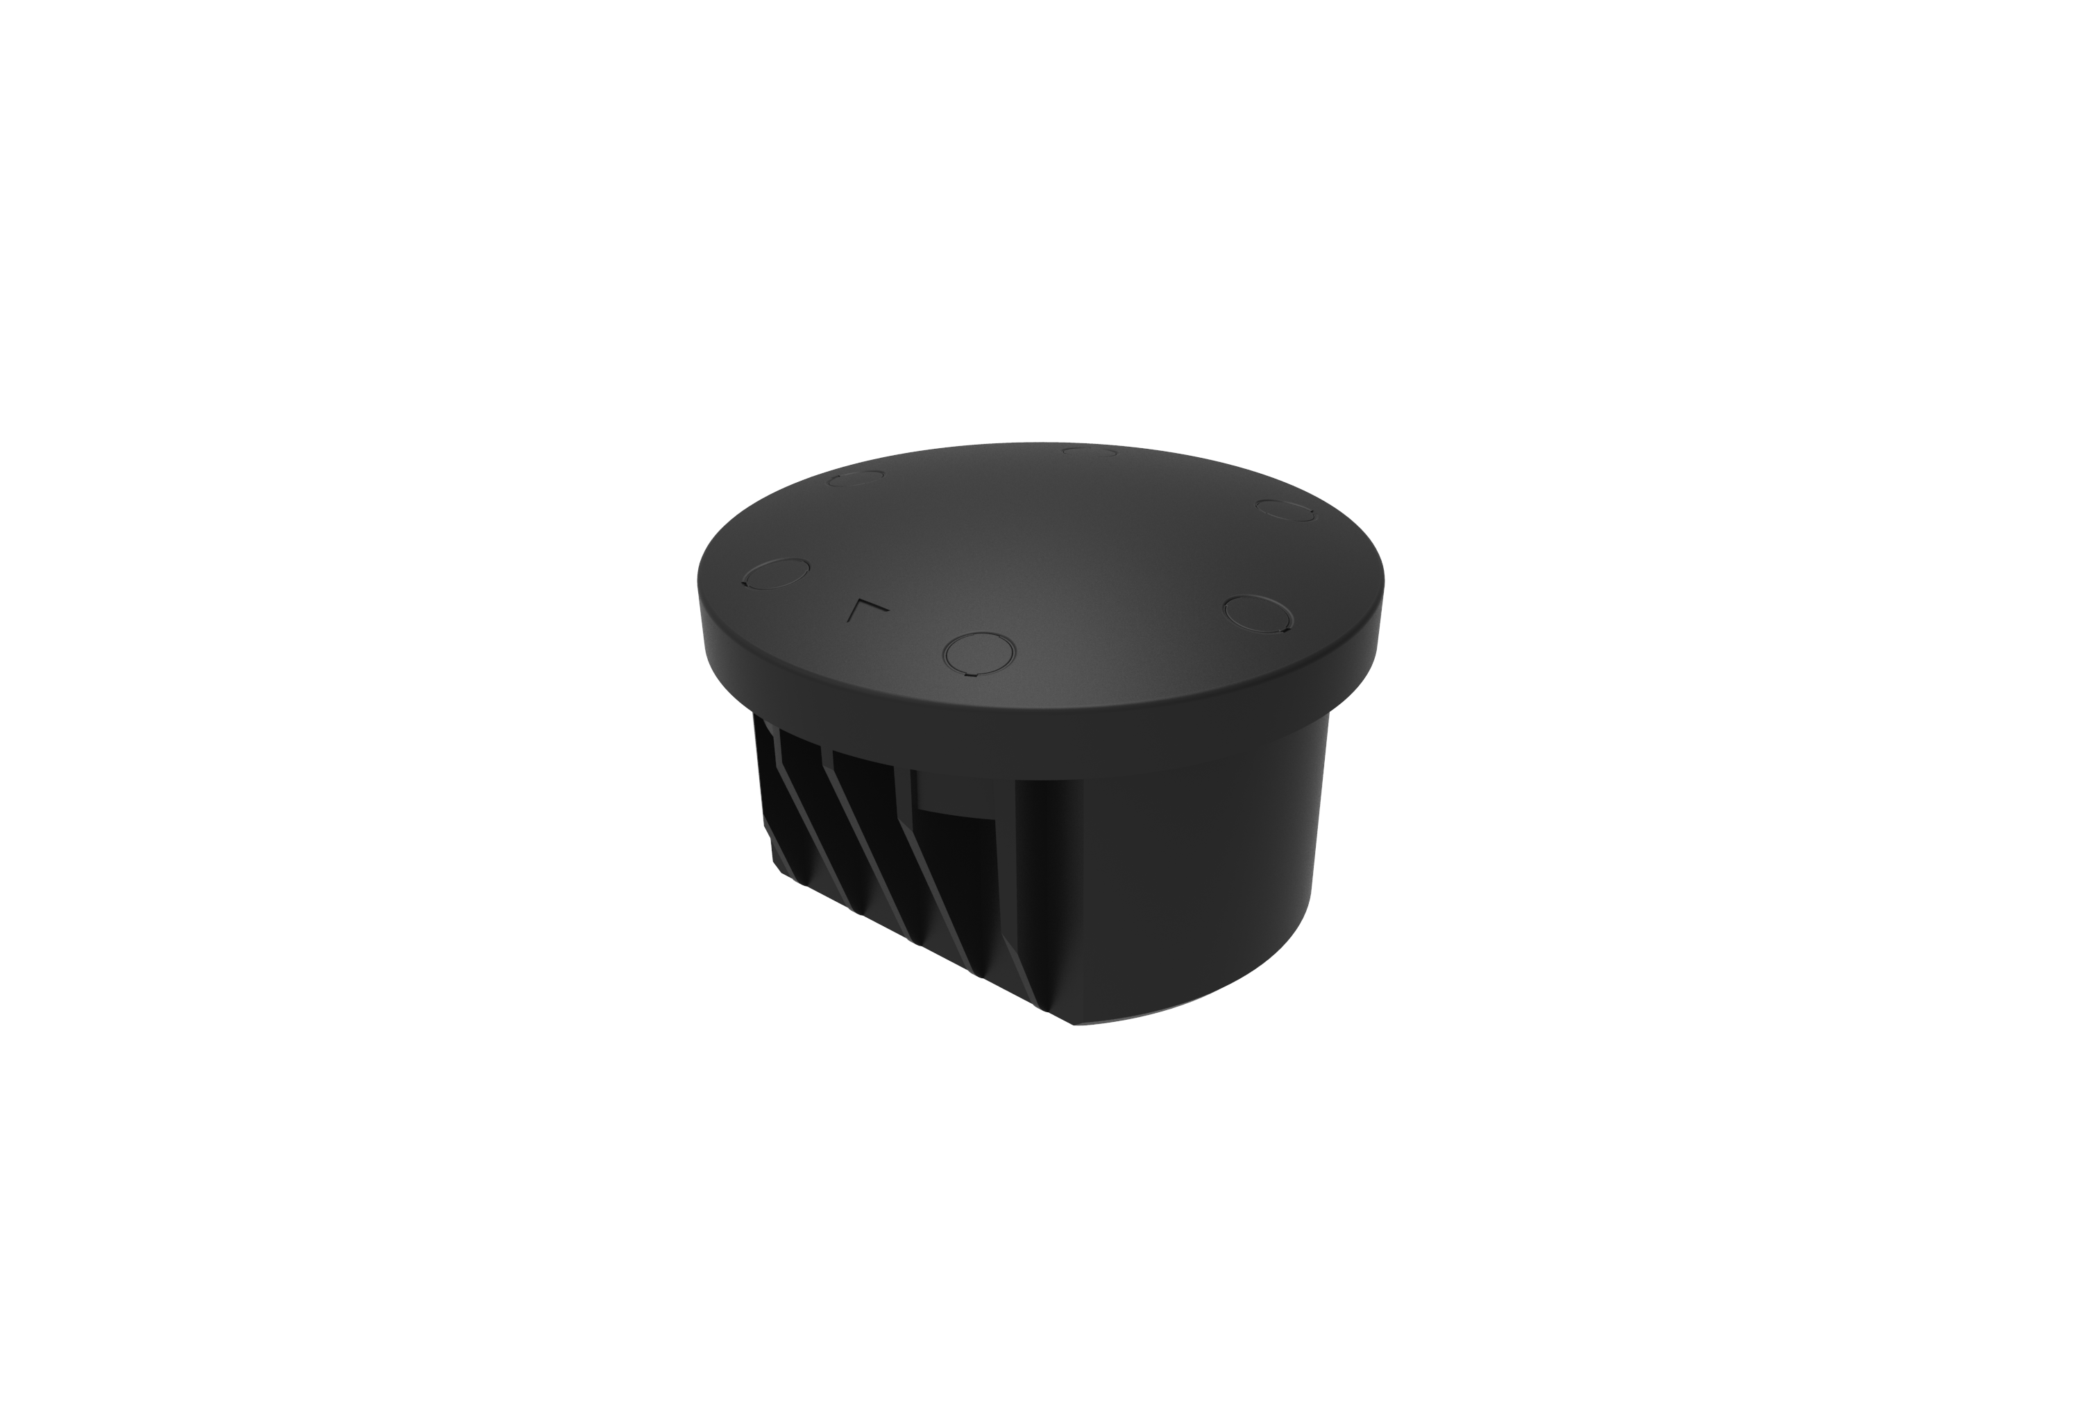
地磁
建议每条链路5个管理器，最多200个探测器
设备主动上报数据
485
DMS服务器
ZigBee组网
4G

Slide 5
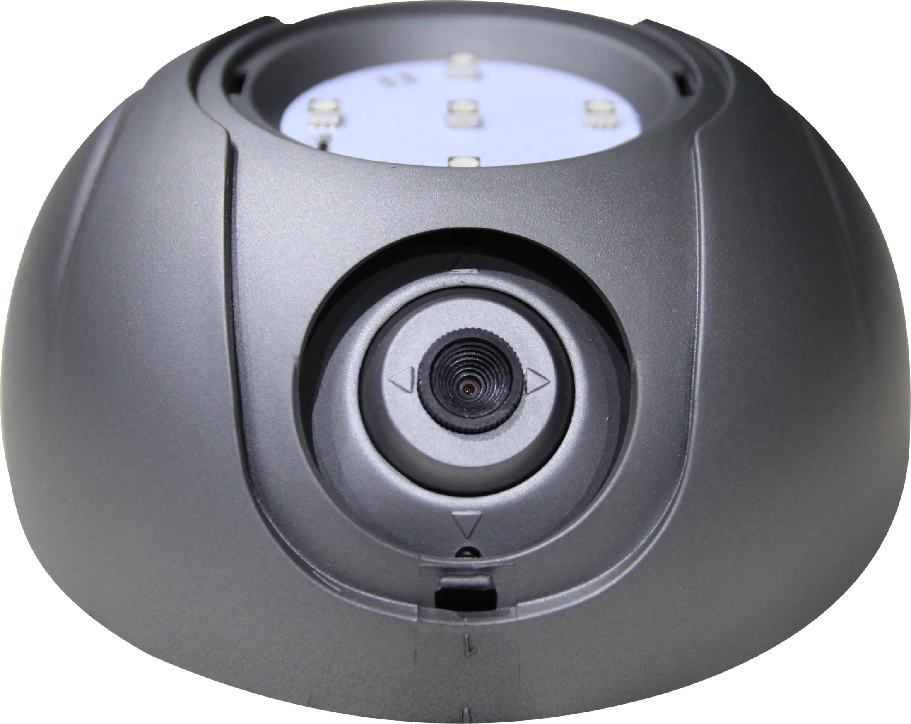
视频探测器
设备主动上报数据
DMS服务器
无限制设备连接数量，设备越多，服务器需要的内存越大（500个 1v3/1v6 设备 需要 2g内存）

Slide 6
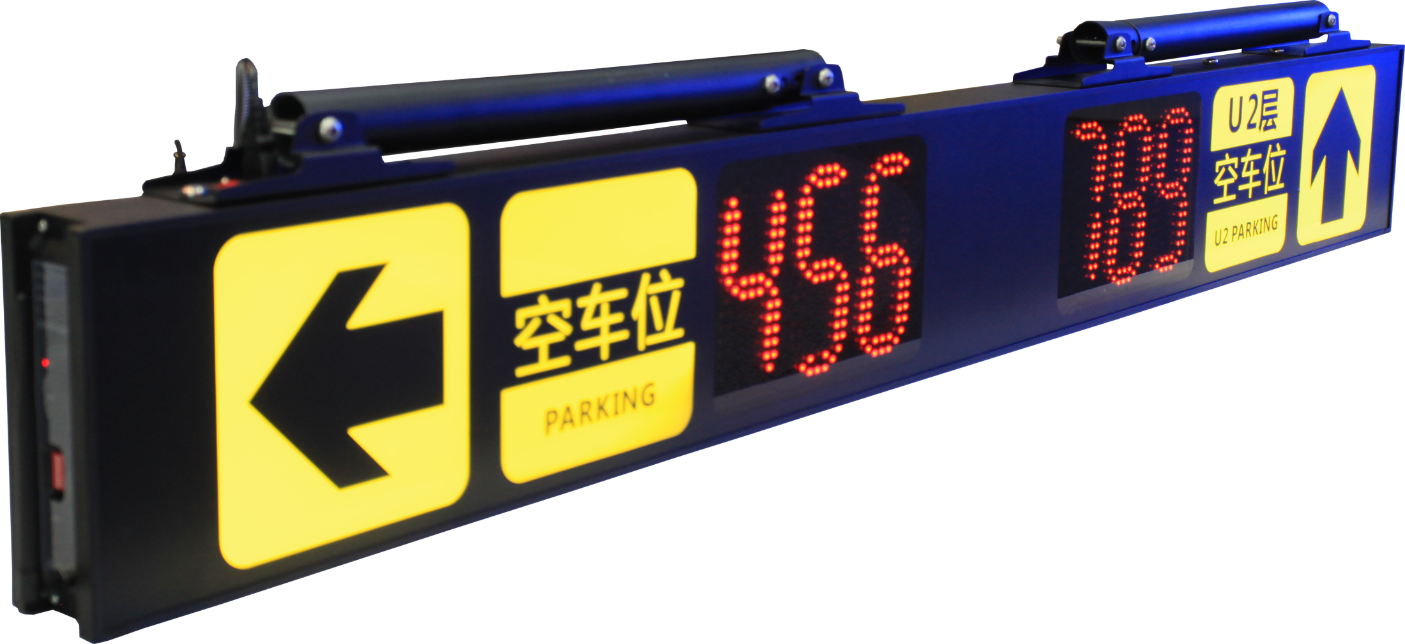
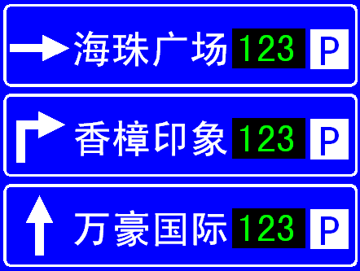
引导屏
485转网络（可选）
室内屏，服务器轮询设备，走485连线，建议每条485线带32个室内屏
4G屏，18屏，走4G,主动上报数据
DMS服务器

Slide 7
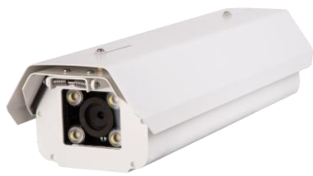
抓拍枪
走网线，主动上报数据
DMS服务器

